Slide 1
搭建网页HTML结构

Slide 2
课程内容
• <div>标签
• <span>标签
• 块级标签和行内标签
• 标签嵌套规则
• 案例：搭建网页HTML结构

Slide 3
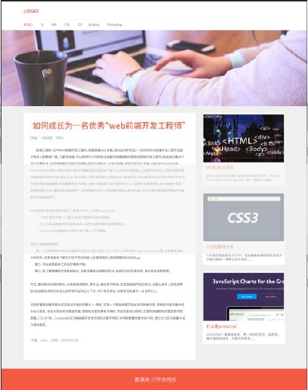
案例：搭建网页HTML结构

Slide 4
<div>和<span>
• <div>标签
是一个区块容器标记，<div></div>之间是一个容器，可
以包含段落、表格、图片等各种HTML元素
• <span>标签
没有实际意义，为了应用样式

Slide 5
HTML标签分类
•块级标签
•行内标签

Slide 6
HTML标签分类
•块级标签：占据一行，换行
•行内标签：在一行，不换行

Slide 7
HTML标签
<div>、<ul>、<ol>、<li>、<dl>、<dt>、<dd>
<h1>~<h6>、<p>、<form>、<hr>、<b>
<em>、<img>、<input>、<a>、<sup>、<sub>
<textarea>、<span>……

Slide 8
HTML标签分类
• 块级标签：占据一行，换行。
<div>、<ul>、<ol>、<li>、<dl>、<dt>、<dd>
<h1>~<h6>、<p>、<form>、<hr>……
• 行内标签：在一行，不换行。
<b>、<em>、<img>、<input>、<a>、<sup>、
<sub>、<textarea>、<span>……

Slide 9
HTML标签
<div>、<ul>、<ol>、<li>、<dl>、<dt>、<dd>
<h1>~<h6>、<p>、<form>、<hr>、<b>
<em>、<img>、<input>、<a>、<sup>、<sub>
<textarea>、<span>……

Slide 10
列表标签
无序列表:
定义列表：
<ul>
<li>列表项</li>
<li>列表项</li>
……
</ul>
<dl>
<dt>定义列表项</dt>
<dd>列表项描述</dd>
<dd>列表项描述</dd>
<dt>定义列表项</dt>
<dd>列表项描述</dd>
……
</dl>

Slide 11
标签嵌套规则
• 块级元素可包含行内元素和某些块级元素
• 行内元素不能包含块元素，只能包含其他行内元素
• 块级元素不能放在<p>标签内
• 特殊块级元素只能包含行内元素，不能在包含块级元素
，如：h1、h2、h3、h4、h5、h6、p、dt
• 块级元素与块元素并列，行内元素和行内元素并列

Slide 12
案例：搭建网页HTML结构

Slide 13
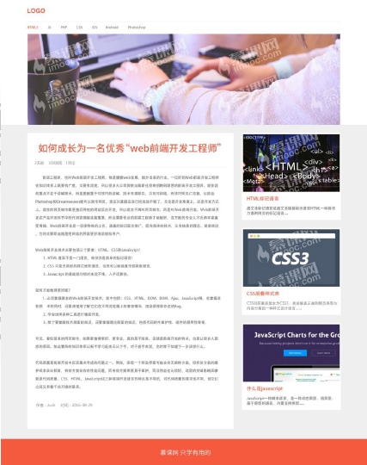

Slide 14

页头部分

Slide 15
页脚部分

Slide 16
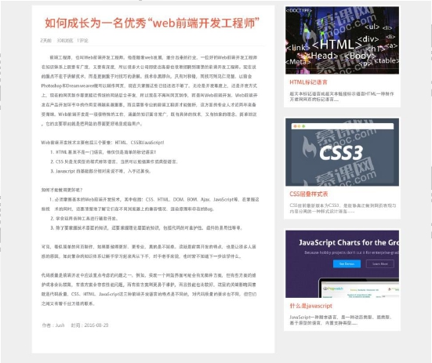
主体部分

